Slide 1
Интерактивные пазлы.
Собери картинку и потренируй произношение звука Р в начале слов.
Правила игры.
На первом слайде ребенку показывают картинку целиком.
Затем изображение делится на отдельные кусочки, которые закрываются маленькими картинками слов со звуком Р в начале.
Справа на слайде появляется один кусочек пазла. Ребенок должен догадаться, куда нужно поместить данную часть и назвать слово со звуком Р, изображенное на этом месте. Если ребенок выполнил это задание правильно, справа на слайде появляется следующая часть пазла. Таким образом, ребенок должен собрать все изображение.
В правом верхнем углу слайда расположен прямоугольник с надписью КАРТИНКА. При нажатии на него появляется исходное изображение. Ребенок может посмотреть на целую картинку, если будет испытывать затруднения с нахождением места для какого-то кусочка пазла.
ПАЗЛЫ
АВТОМАТИЗАЦИЯ ЗВУКА Р
В НАЧАЛЕ СЛОВА

Slide 2
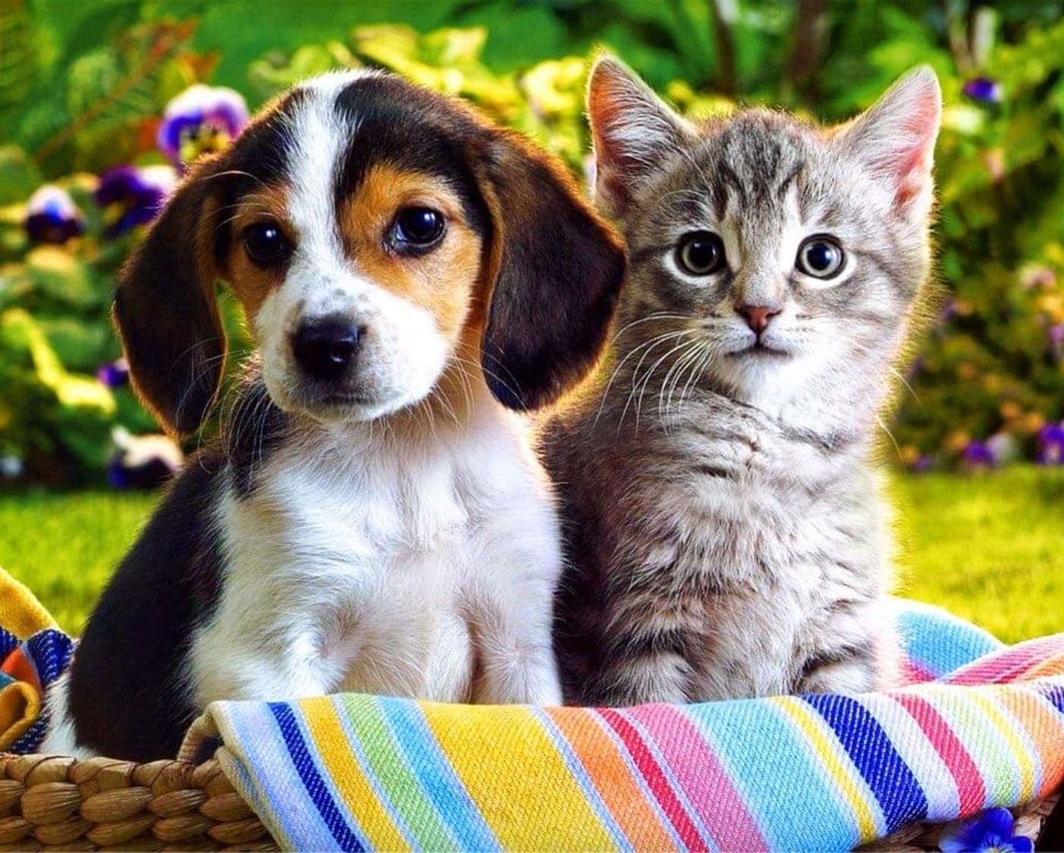

Slide 3
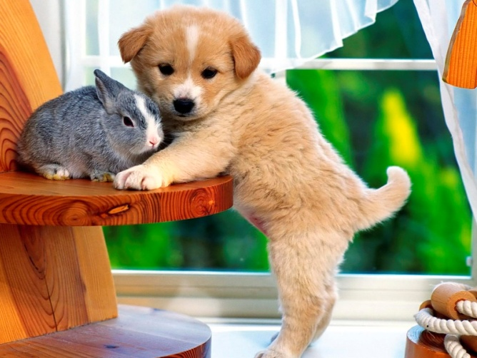
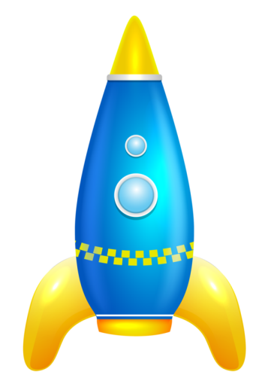
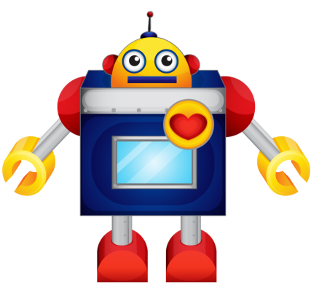
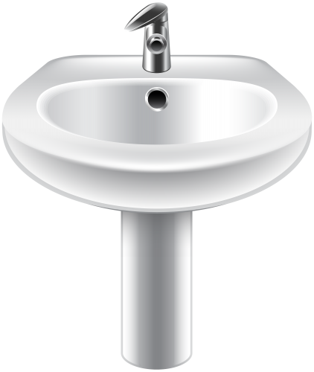
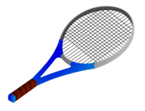
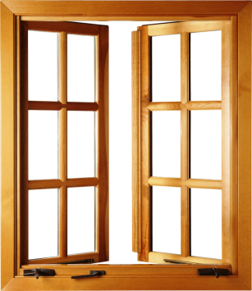
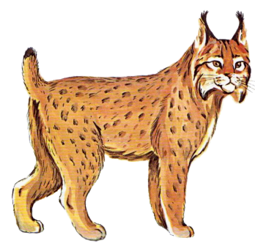
КАРТИНКА

Slide 4
КАРТИНКА

Slide 5
КАРТИНКА

Slide 6
КАРТИНКА

Slide 7
КАРТИНКА

Slide 8
КАРТИНКА

Slide 9
КАРТИНКА

Slide 10
КАРТИНКА

Slide 11
КАРТИНКА

Slide 12
КАРТИНКА

Slide 13
КАРТИНКА

Slide 14
КАРТИНКА

Slide 15
КАРТИНКА

